Slide 1
Геометрия вокруг нас
Плоские фигуры
Математика
1класс
Автор: Зобнина Ирина Евгеньевна
учитель начальных классов ШЛ № 101
г.Караганды
2016г.

Slide 2
Ребята, вы уже знаете название многих плоских геометрических фигур.
В предметах, которые вас окружают, можно найти знакомые геометрические фигуры.
Узнать их нам поможет медиапроектор. Нажмите на мигающий огонёк и на экране появится изображение предмета. Рассмотрите его и назовите. Приведите свои примеры предметов такой формы. Для перехода на следующий слайд нажмите на .

Slide 3
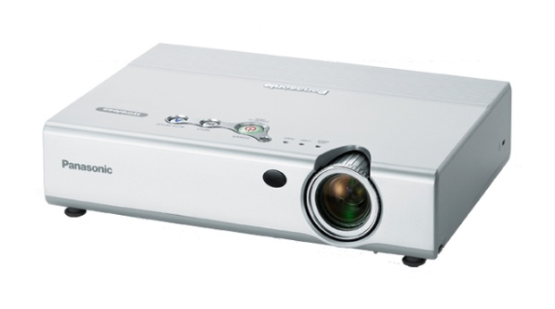
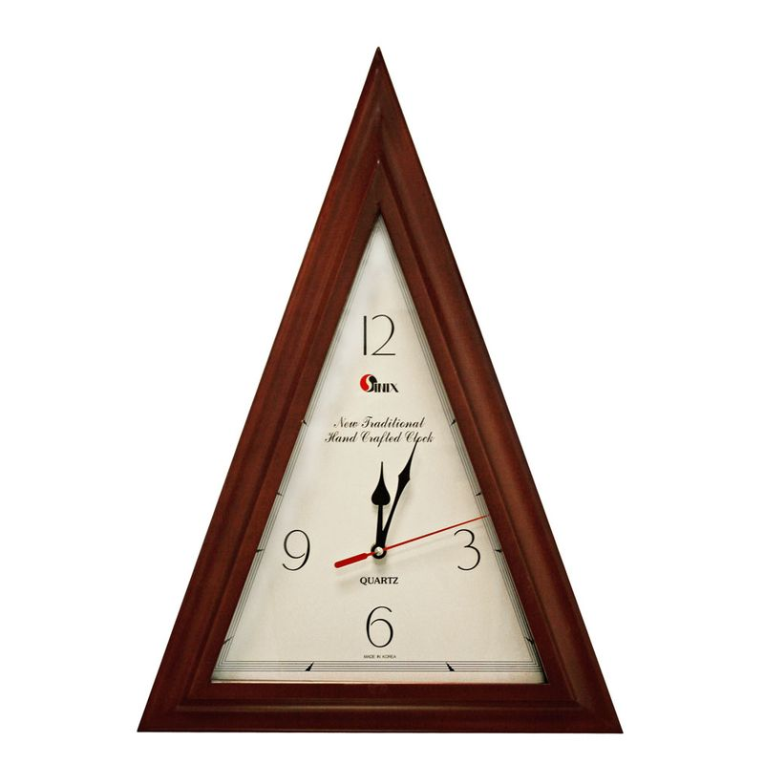
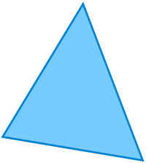
Треугольник

Slide 4
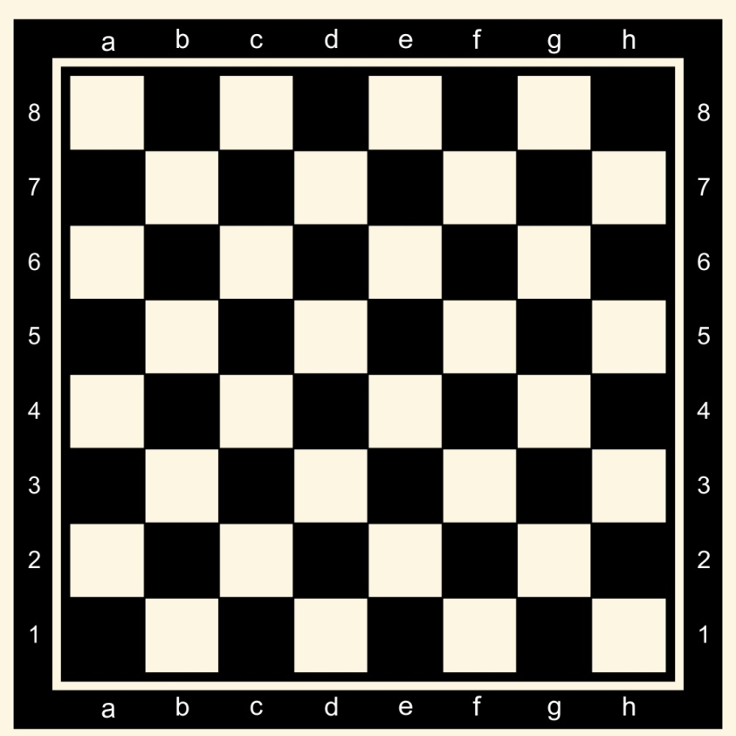

Квадрат

Slide 5
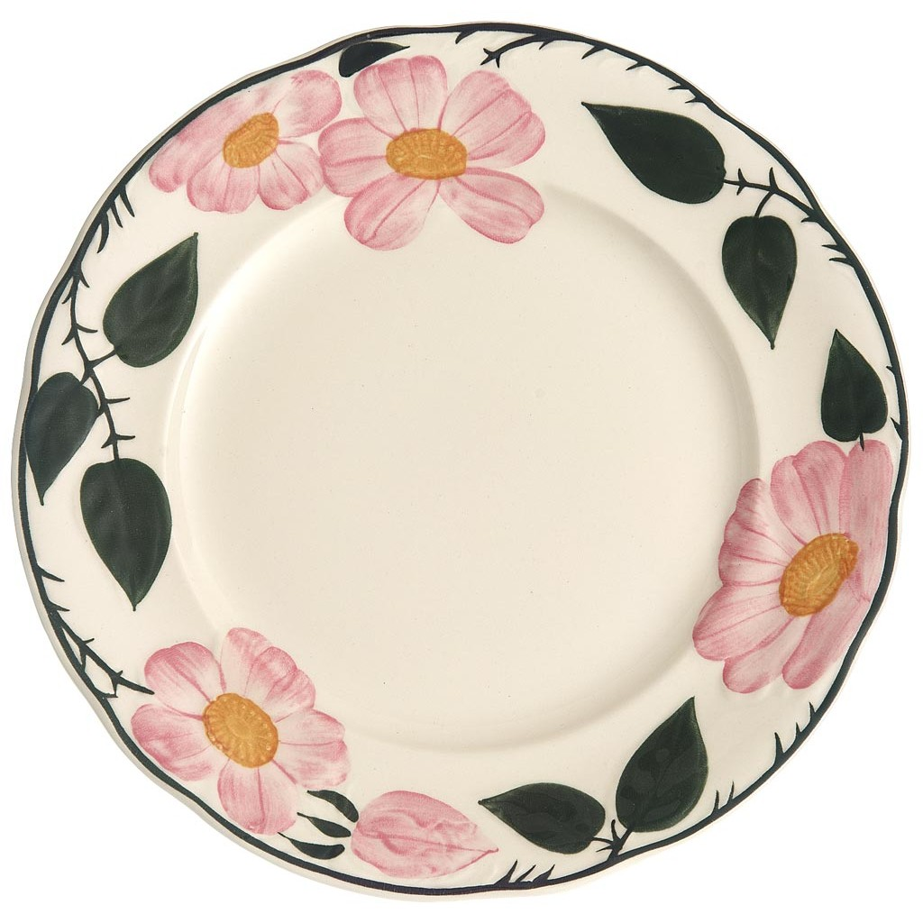

Круг

Slide 6
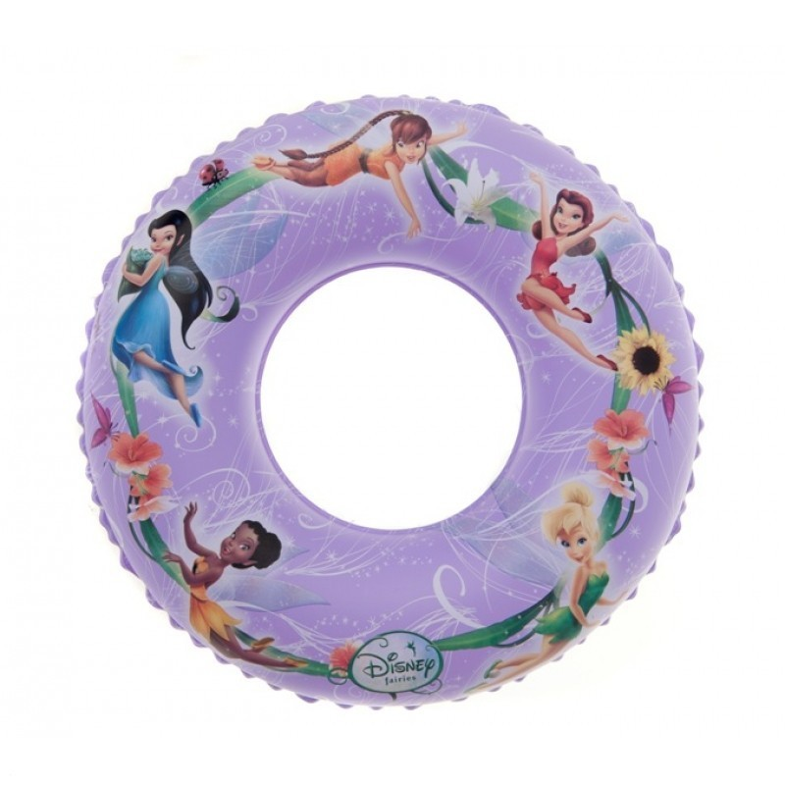
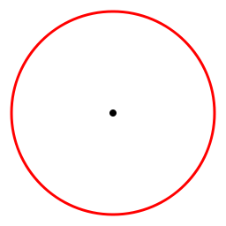
Окружность

Slide 7
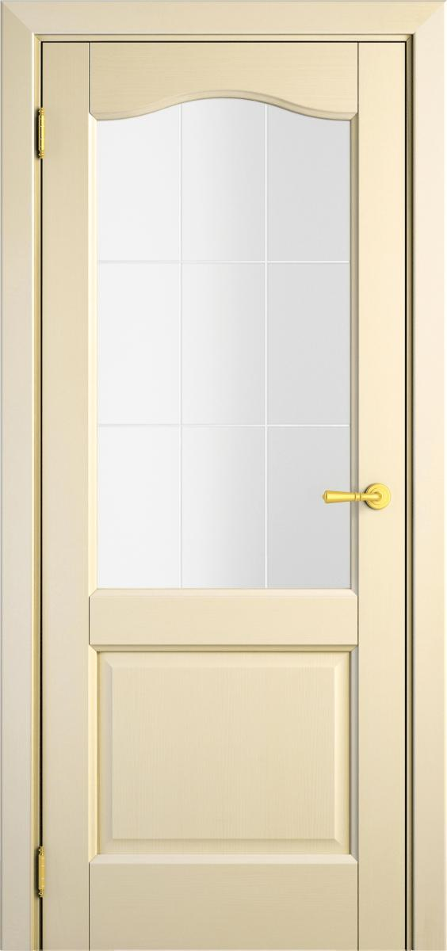

Прямоугольник

Slide 8
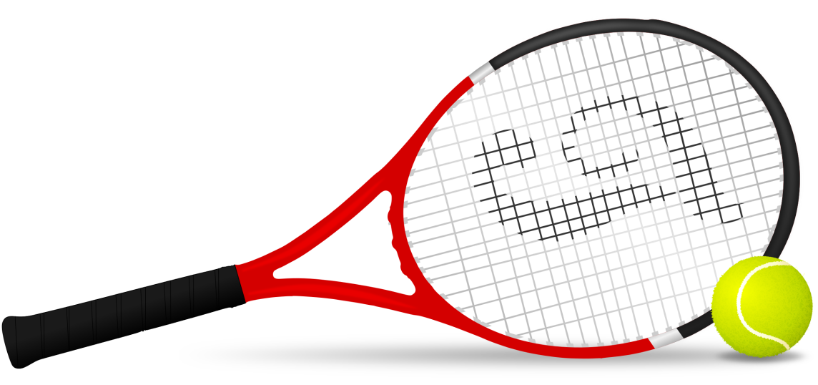

Овал

Slide 9
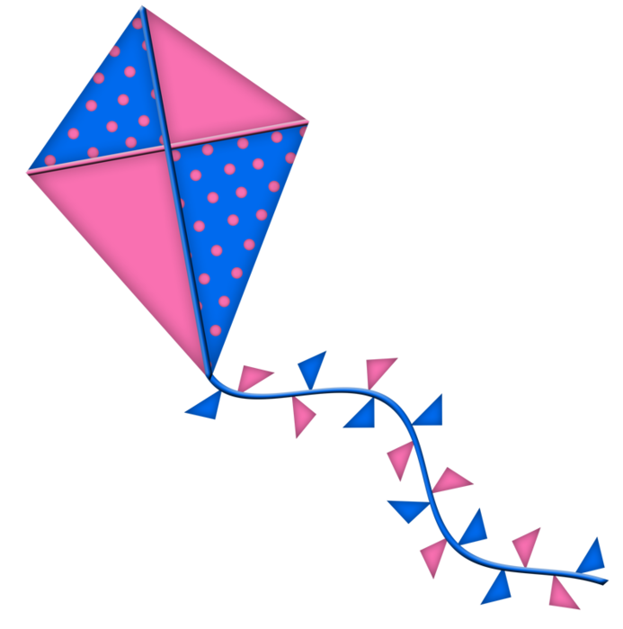

Ромб

Slide 10
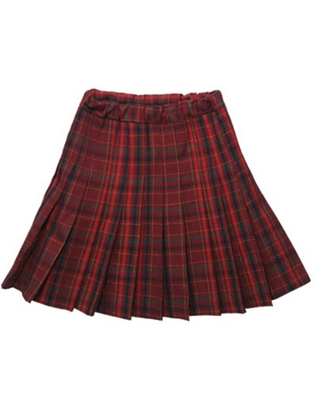
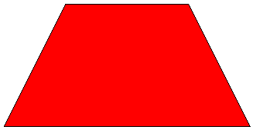
Трапеция

Slide 11
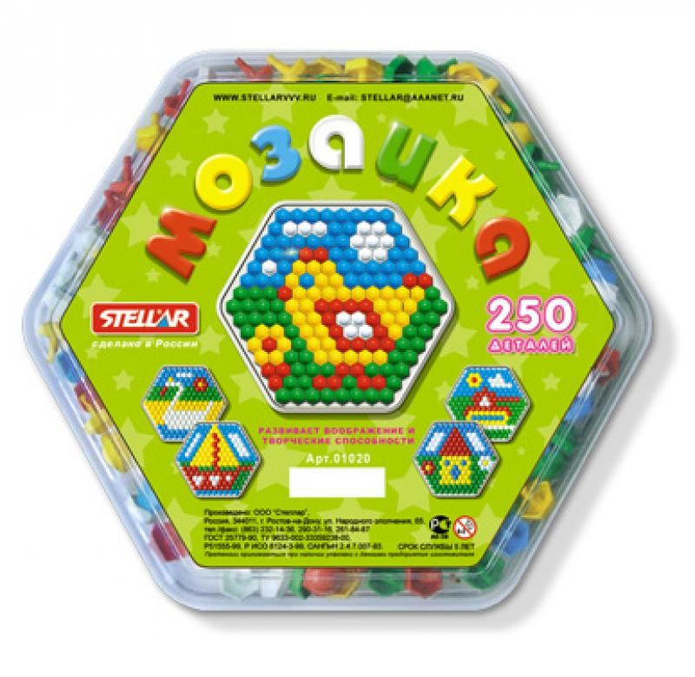
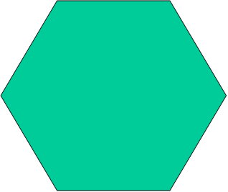
Шестиугольник

Slide 12
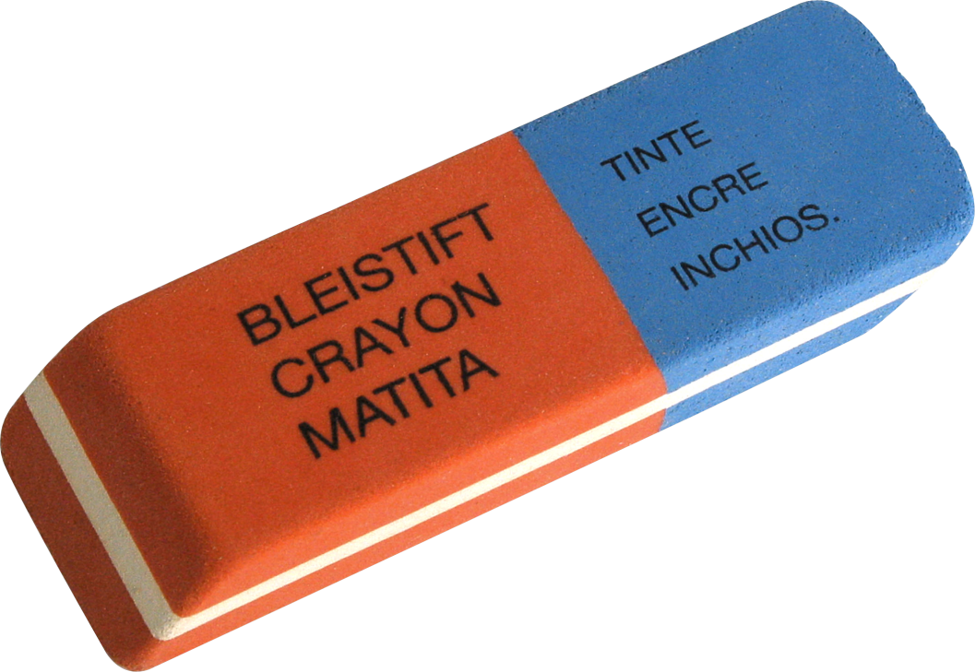
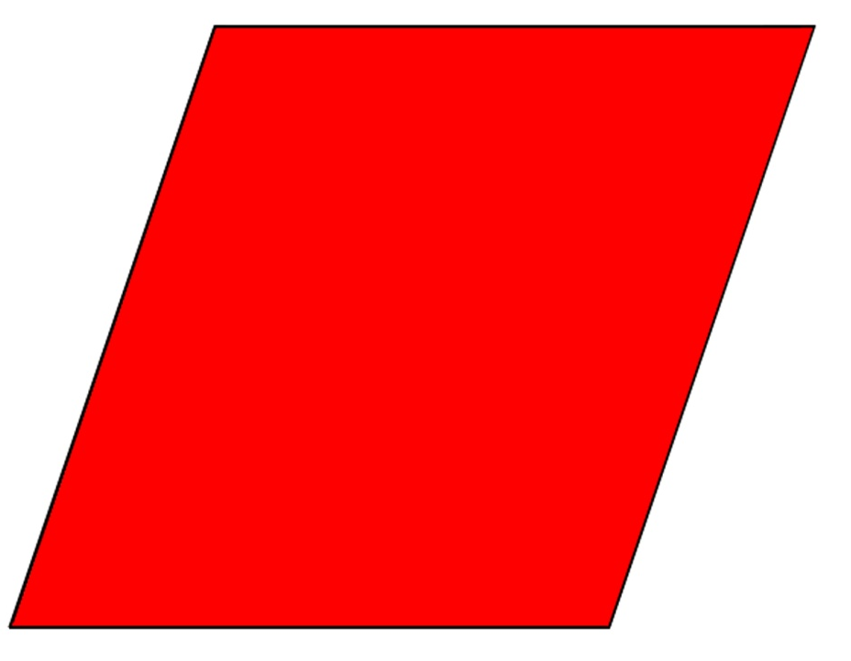
Параллелограмм

Slide 13
Источники информации:
http://rus.panasonic.ru/upload/iblock/e97/PT-LB20NTE_b.jpg -проектор
http://home-clock.ru/images/detailed/1/5024-2.jpg -часы
http://www.artway.lv/photos/product_717.jpg - шахматная доска
http://usiter.com/uploads/20111214/tarelka+kruglaya+tarelka+kuhonnaya+tarelka+dlya+edi+tarelka+stolovaya+tarelka+farforovaya+tarelka+81493691539.jpg - тарелка
https://0.cs-ellpic.yandex.net/market_8Uatl5B0Z0EXqcbxlJI29Q_900x1200.jpg - дверь
https://openclipart.org/image/2400px/svg_to_png/153055/tennis-rack.png - ракетка
http://img1.liveinternet.ru/images/attach/c/8/99/465/99465817_large_Lacarolita_Spring_is_Here_Kite2.png - воздушный змей
http://www.ayas.ru/shop/files/store_apendix_big7137_10828.jpg - юбка
http://trikot-ray.ru/upload/iblock/1a8/1a8c2af6b7c1155db221e3cbd84ebefd.jpg - мозаика
http://i007.radikal.ru/0905/28/b7e903c5bbba.png - ластик
http://www.iqbaby.ru/files/product_full_image/11969_1.jpg - плавательный круг
Автор приема «Мультимедиапроектор» Жакулина И.В.
http://zhakulina20090612.blogspot.ru/2009/08/blog-post_06.html

